Slide 2
Even voorstellen
Initiatiefnemers
Stichting Impian Kita Nederland
Bestuur: Ron Yzelman, Ad Angenent en Mitzy Pattynama
Impian Kita Arnhem
Grote groep vrijwilligers die zich belangeloos inzet voor oudere
Indische Nederlanders
Aspirant Bewonerscommissieleden: Edward Brouwer, Ferry Koch,
Max van Manen, Winny van den Steen en Ronald Schubert

Slide 3
Onze droom
Samen leven in een woongemeenschap in Arnhem met mensen die affiniteit hebben met voormalig
Nederlands-Indië.

Slide 4
Ons doel
Kleinschalige woonlocatie realiseren voor 55-plussers met affiniteit met voormalig Nederlands Indië
Zelfstandig kunnen wonen in een omgeving waar u zich senang en geborgen voelt zonder eenzaam te hoeven zijn.
De Indische cultuur en gebruiken bewaren.

Slide 5
Ons doel vandaag
Kennismaking met de ingeschrevenen die toegewezen zullen worden voor Gebouw 1 en Gebouw 2 v/h project Malburgen Oost
Inlichten over:
- de status van het project
- mijlpalen
- toewijzing door Volkshuisvesting
De Indische cultuur en gebruiken bewaren
Volkshuisvesting informatie

Slide 6
Kennismaking
Vandaag zijn er ca 50 ingeschrevenen uitgenodigd
- Aspirant bewoners Rumah Impian Kita
- Definitieve bewoner na toewijzing
Eventuele herkenning en kennismaking
Van gedachten wisselen
- Afspraken maken
- Samen locatie bezichtigen
- Eventueel ideeën voor inkoop

Slide 7
Status van het project
De bouw van ons woonproject is op 4 december 2017 gestart
Aanwezig: Volkshuisvesting, bestuur van Impian Kita, Nusantara, Bangsa Dunia en vrijwilligers
Start van de boorinstallatie voor de funderingspalen
Toespraak van Volkshuisvesting met bij behorend gedicht
Toespraak van Nusantara
Volgens Indisch gebruik ritueel ingewijd: mand met zout en nasi kuning

Slide 8
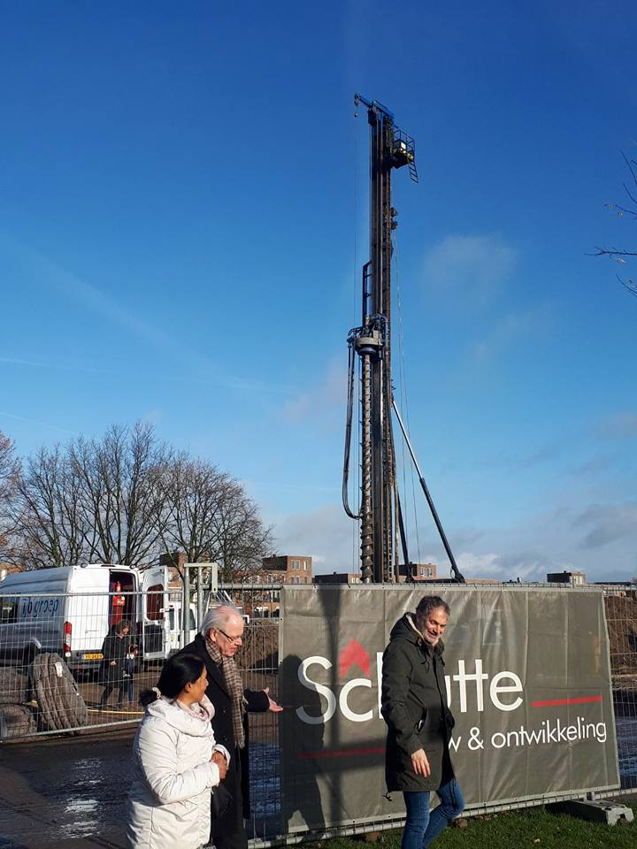
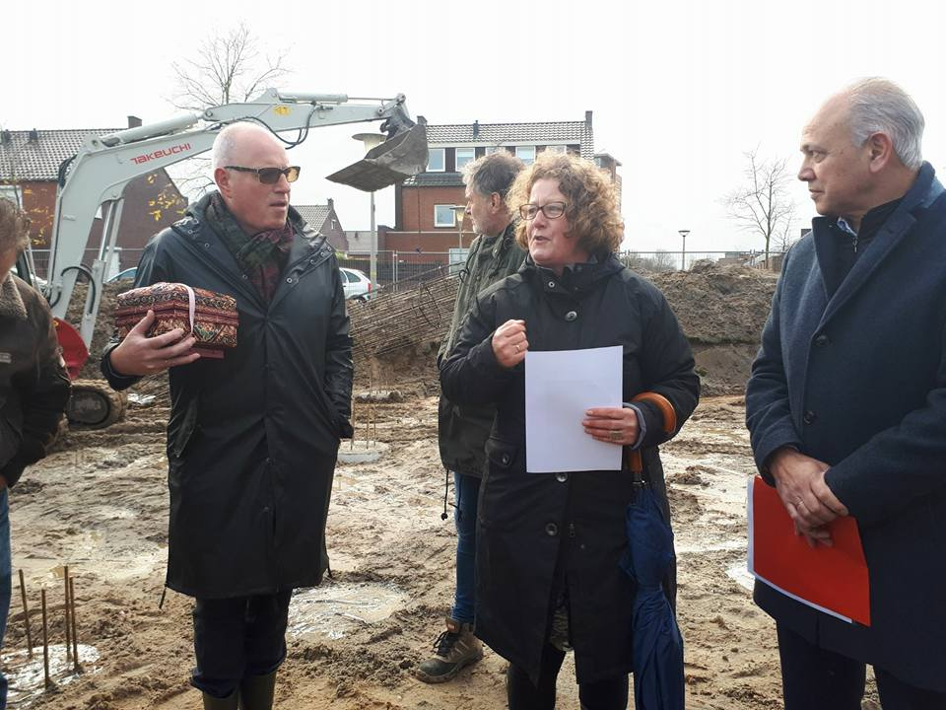
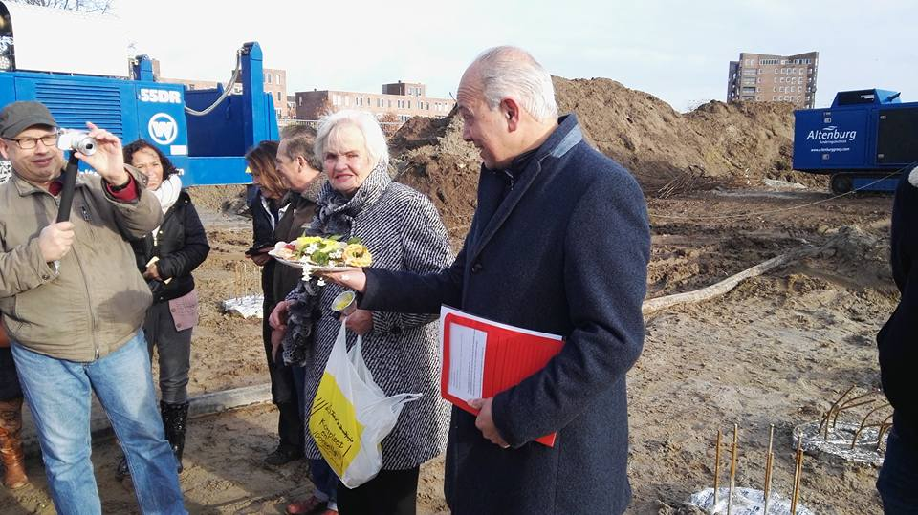
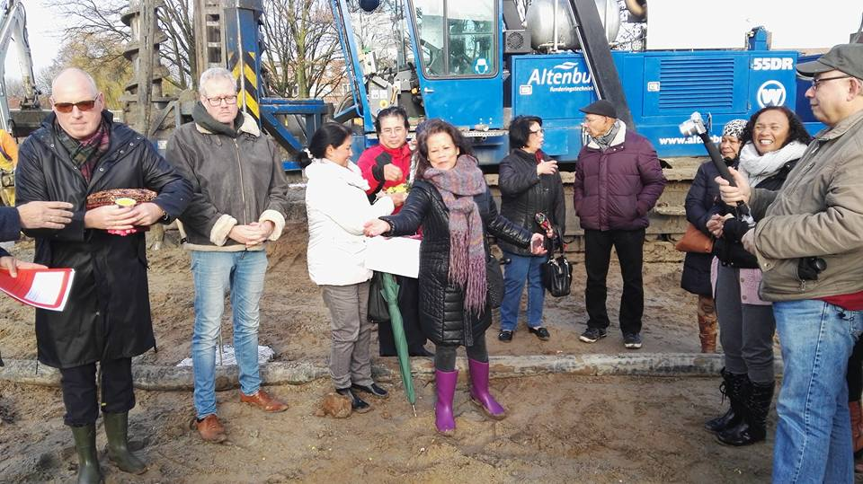
Start Project
Rumah Impian Kita

Slide 9
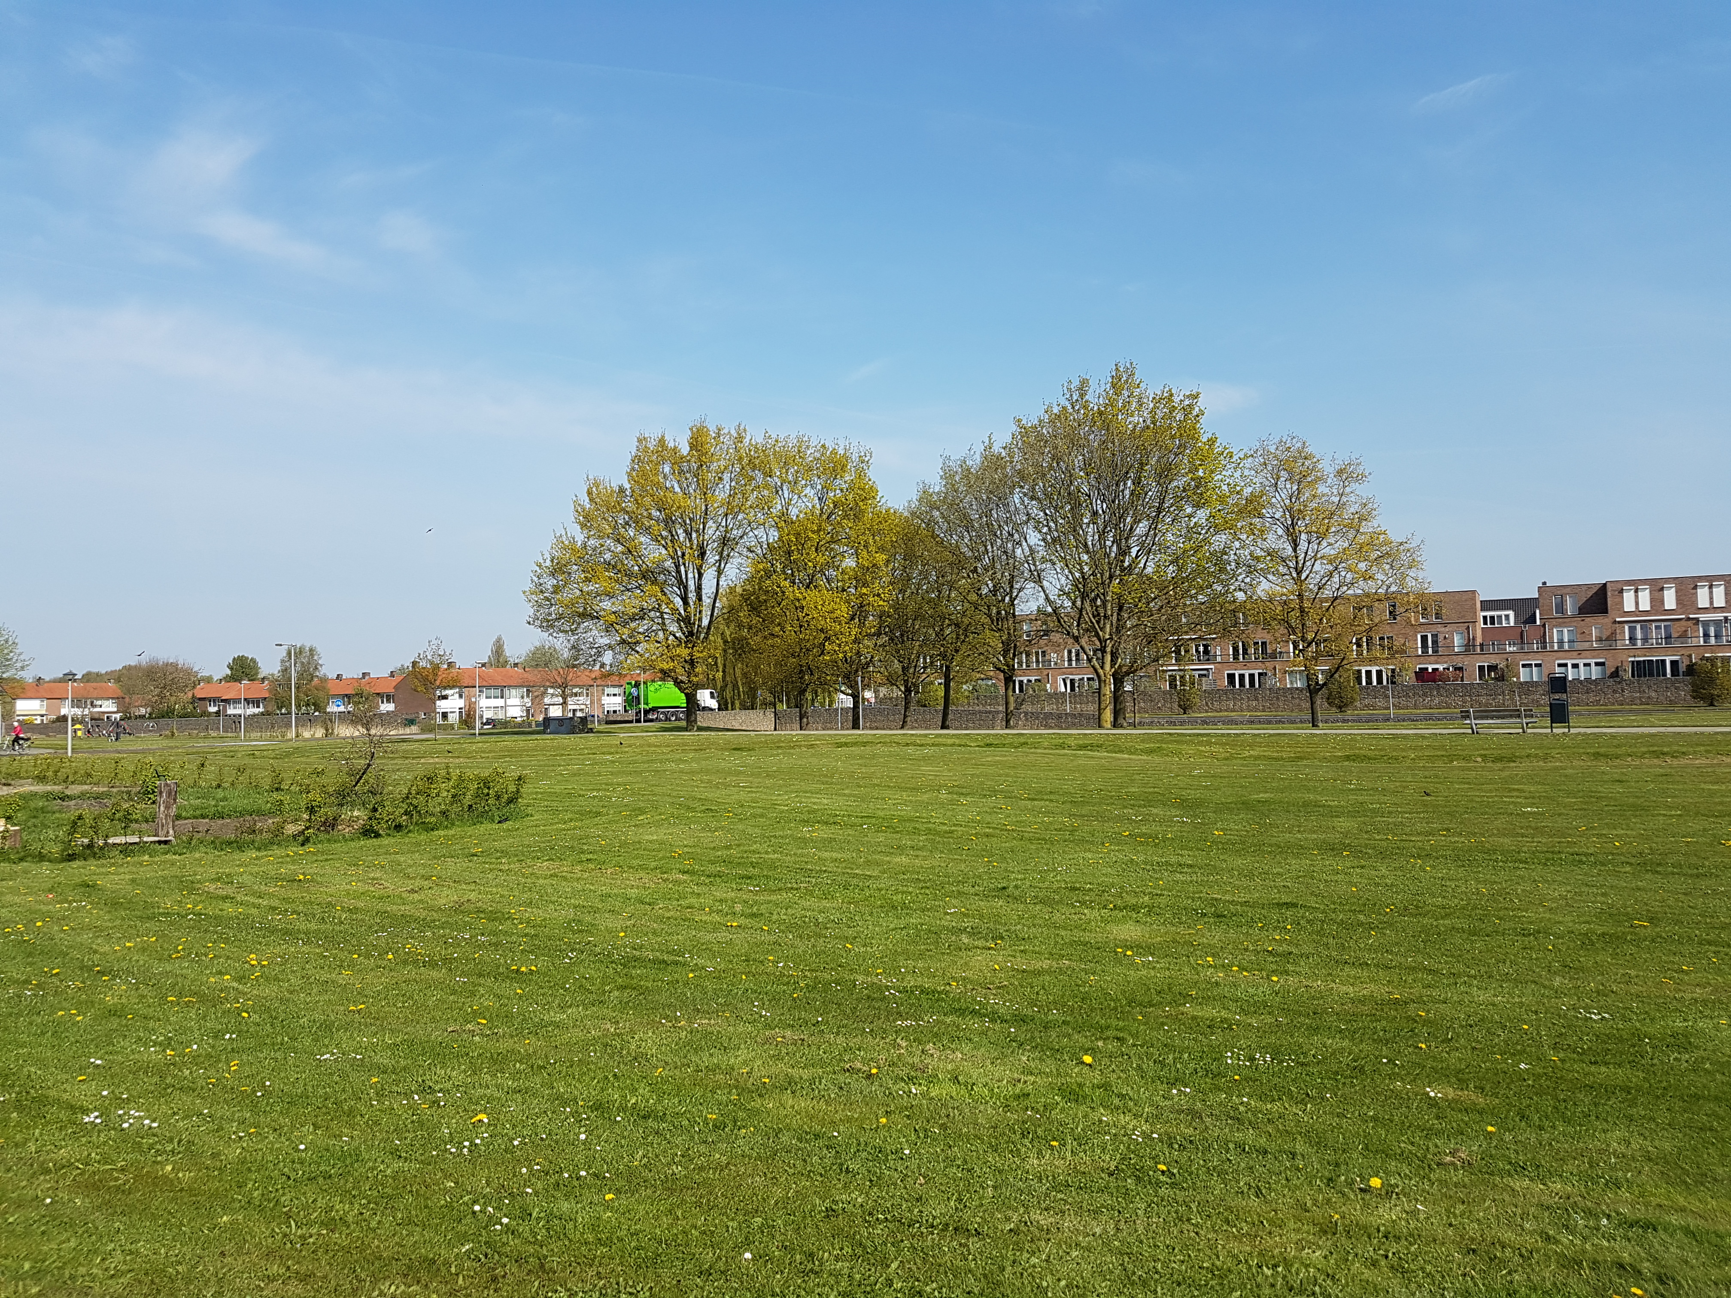
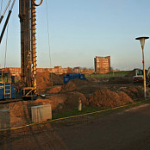
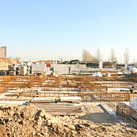
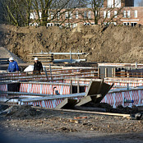
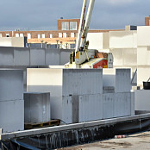
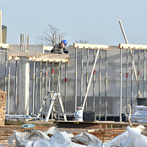
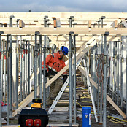
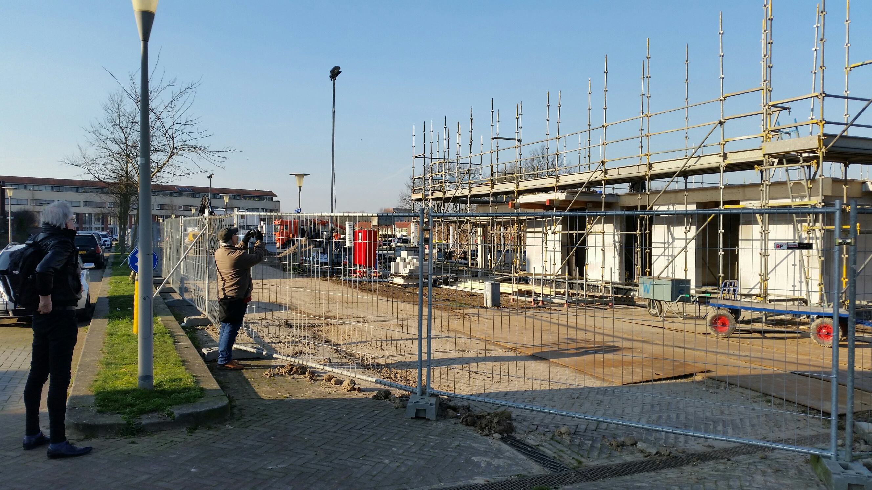
Project
Rumah Impian Kita

Slide 10
Project Rumah Impian Kita

Slide 11
Status van het project en vervolg stappen
Opstellen RIKA-lijst met ingeschrevenen op basis van inschrijving
Toewijzing door Volkshuisvesting
Inventarisatie van BCRIKA
Overleg met leveranciers: o.a. Bruynzeel
Volgorde oplevering gebouwen: Eerst gebouw 3 dan 2 en 1
Voor ons geldt: eerst gebouw 1 opleveren dan gebouw 2
Verwachting oplevering gebouw 1, 1ste kwartaal 2019

Slide 12
Toewijzing
Leeftijdsgrens 55+
Affiniteit met voormalig Nederlands – Indië
Eénmalige bijdrage van € 5,- bij inschrijving Stichting Impian Kita Nederland
Ingeschreven staan bij www.Entree.nu
Impian Kita Arnhem draagt inschrijvingen voor aan Volkshuisvesting Arnhem op basis van datum inschrijving
Toewijzing Volkshuisvesting op basis van inkomen
Afdeling “huren” neemt contact op met kandidaten voor officiële aanbieding en toetsing van alle gegevens. (Dan pas definitief)

Slide 13
Indische cultuur en gebruik bewaren
Samenleven in een woongemeenschap
- kleine Indische samenleving
- samen zijn we sterk, senang en voelen ons geborgen
- saamhorigheid creëren in begrip en wederzijds respect
Cultuur bewaren door het o.a. organiseren
- van workshops, (groeps-)activiteiten
- kumpulans en feestjes
Bijdrage leveren
- contributie van € 25 per jaar
- actief deelnemen en suggesties voordragen
- ondersteuning bij het inrichten van de gemeenschappelijke groepsruimte
- het zoeken naar donateurs en sponsoren

Slide 14
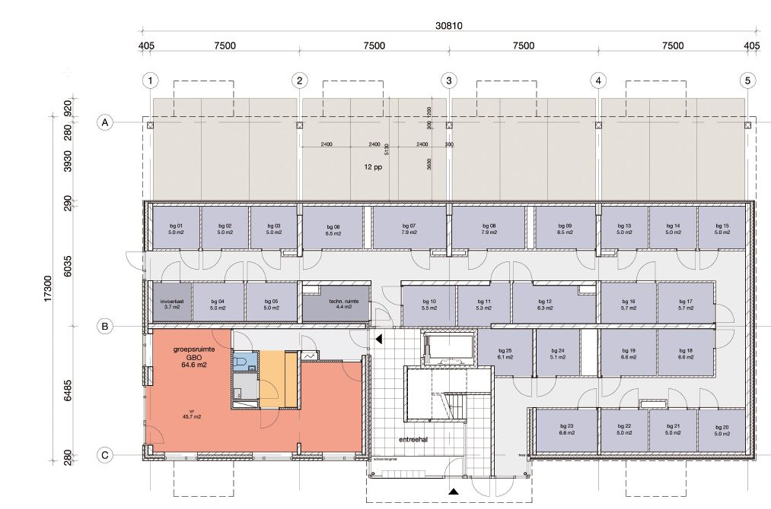
Vragen?
Notes:
We organiseren zoveel mogelijk in de groepsruimte, bij grote kumpulans of feestjes gaan we elders organiseren.

Slide 15
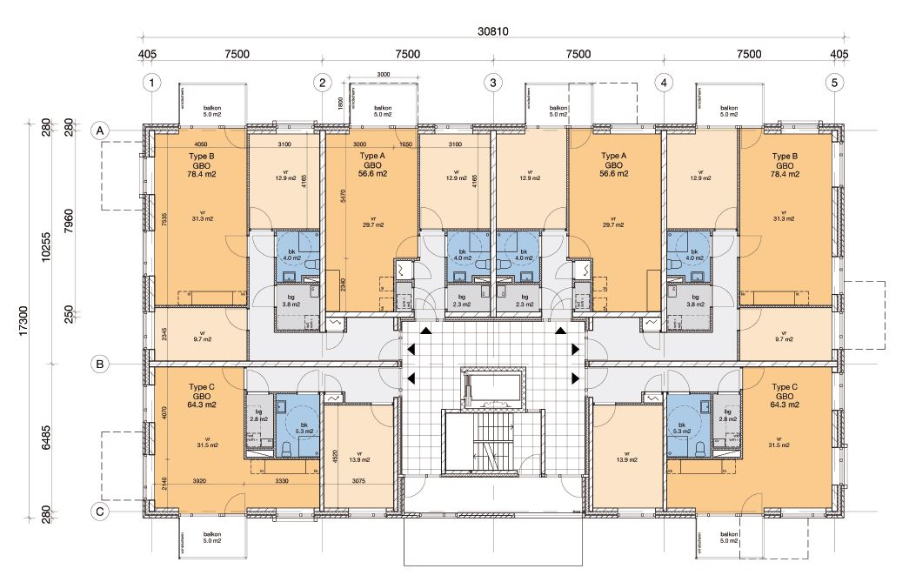
Vragen?

Slide 16
Oplevering 1
Sanitair
- Hoogte toilet: 42 cm (afstand tegelvloer – bovenrand porselein)
- Wastafel hoogte: 92 cm (afstand tegelvloer – bovenrand porselein)
- Spiegel hoogte: 195 cm (afstand tot boven rand spiegel, verticaal)
- Douchekraan hoogte: Hart op 115 cm
- Douchestang hoogte: Hart op 210 cm (stang verticaal, 60 cm lang)
Keuken
- 3 onder en 3 boven standaard kasten
- Kleur in overleg met Bruynzeel
- Geen apparatuur, wel ruimte voor apparatuur
- Aanpassingen en uitbreidingen zijn meerwerk
- Conform eisen: recirculatie afzuigkap

Slide 17
Oplevering 2
Kamers
- Wanden: Behang klaar
- Plafond: Afgespoten
- Vloer: Wordt met cementdekvloer afgewerkt
* Specificaties en eisen, van soort vloerbedekking, komen t.z.t.
Algemeen
- Algemene ruimtes: duurzaam verlicht middels ledverlichting
- Vloertegels op de etages en cementdekvloer in de bergingsgang
- Ieder appartement voorzien van rookmelder

Slide 18
Huur en toewijzing
Per woonblok voor 55+ (totaal 2 woonblokken)
3-kamerwoningen 8x
- huur: € 710,00 per maand (*)
- inkomen maximaal € 40.349
- geen huurtoeslag mogelijk
2-kamerwoningen 16x
- huur € 597,30 per maand (*)
- inkomen maximaal € 40.349
- huishoudens met inkomen tot € 30.175 hebben voorrang
- huurtoeslag mogelijk tot € 22.200
(*) In januari 2019 vindt de indexering plaats
.

Slide 19
Huur en toewijzing
Toetsing inkomen 2017
Inkomen € 22.200
- geen huurtoeslag
Inkomen € 21.000
- huurtoeslag ca € 187
Inkomen € 20.000
- huurtoeslag ca € 223
Voor huurtoeslag informatie kunt u terecht op de belastingsite:
www.belastingdienst.nl/rekenhulpen/toeslagen
.

Slide 20
Servicekosten
De servicekosten zijn € 46,40
Inbegrepen in de servicekosten
Algemeen water gebruik
Algemene verlichting van
- Etages, hal, lift en berging
Schoonmaken van:
- Toegangen en hallen
- Etages, berging en lift
Tuinbeheer
Exclusief : Schoonmaken van glas van de appartementen
.

Slide 21
Vragen?

